Slide 1
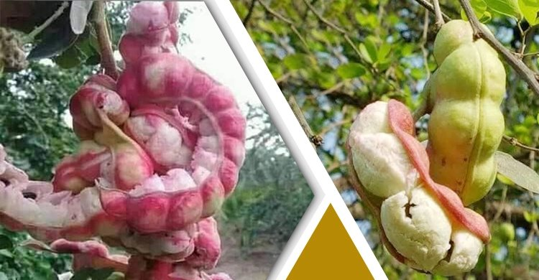
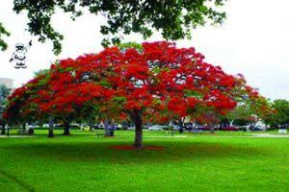

Slide 2
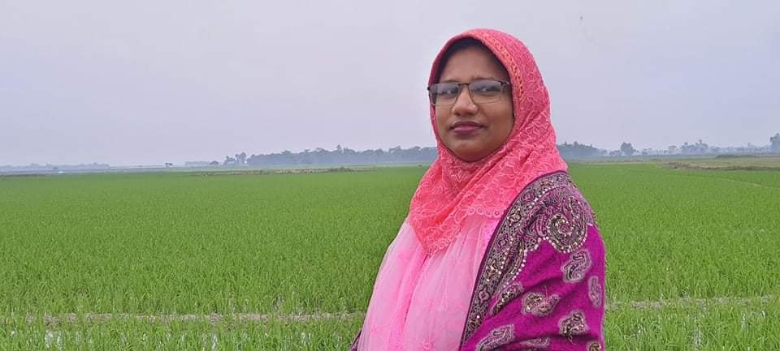
পরিচিতি
আলেয়া বেগম
সহকারী প্রধান শিক্ষক
মানব কল্যাণ উচ্চ বিদ্যালয়
বাহুবল হবিগঞ্জ
শ্রেণীঃ ষষ্ঠ
বিষয়ঃ চারুপাঠ
পাঠঃমিনু (গদ্যাংশ)
তারিখঃ ২৯/০১/২০২২ খ্রিঃ

Slide 3
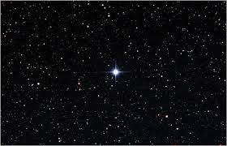
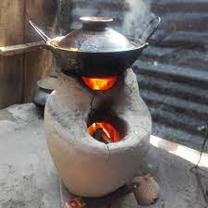
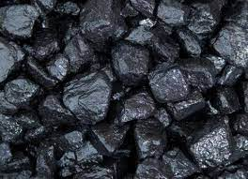
নিচের ছবিগুলো লক্ষ্য করি

Slide 4
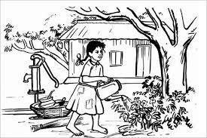
মিনু
বনফুল

Slide 5
শিখণফল
এই পাঠ শেষে শিক্ষার্থীরা……………..
নির্বাচিত অংশটুকু শুদ্ধ উচ্চরণে পাঠ করতে পারবে।
নতুন শব্দগুলো অর্থসহ বাক্য ও অনুচ্ছেদ গঠন করতে পারবে।
নির্বাচিত অংশটুকুর ভাবার্থ বিশ্লেষণ করতে পারবে।

Slide 6
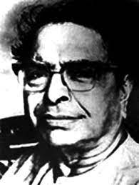
লেখক পরিচিতি

Slide 7
পাঠ পরিচিতি

Slide 8
শব্দের অর্থ জেনে নিই
পেটভাতায়
পেটেভাতে।প্রয়োজনীয় খাদ্যের বিনিময়ে।
কালা
বধির।কানে কম শোনে এমন।
ষষ্ঠ ইন্দ্রিয়
চোখ,কান,নাক,জিভ,ত্বক-এই পাচঁ ইন্দ্রিয়ের বাইরে বিশেষ কিছু।
সূর্যোদয়য়ের আগে পূর্ব আকাশে এবং সূর্যাস্তের পর পশ্চিম আকাশে নক্ষত্রের মতোদীপ্তিমানশুক্রগ্রহ।
শুকতারা
গ্রহ
সূর্য প্রদক্ষিণকারী জ্যোতিষ্ক।

Slide 9
একক কাজ
১.বনফুলের প্রকৃত নাম কী?
বলাইচাঁদ মুখোপাধ্যায়
২.কত খ্রিঃ তিনি জন্মগ্রহন করেন?
১৮৯৯ খ্রিঃ
৩.তিনি কত খ্রিঃ মৃত্যুবরন করেন?
১৯৭৯ সালে মৃত্যুবরন করেন।

Slide 10
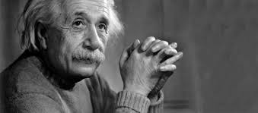
কার কার কাছে শুকতারা কেমন
মিনুর চোখে শুকতারা মানে সই
কবির চোখে শুকতারা মানে নিশাবসানোর আলোকদূত
বৈজ্ঞানিকের চোখে শুকতারা মানে বিরাট বিশাল বাষ্পমন্ডিত প্রকান্ড গ্রহ

Slide 11
মূল্যায়ণ

Slide 12
বাড়ির কাজ

Slide 13
ধন্যবাদ সবাইকে

